Slide 1
Mica armata a lui Ghedeon

Slide 2
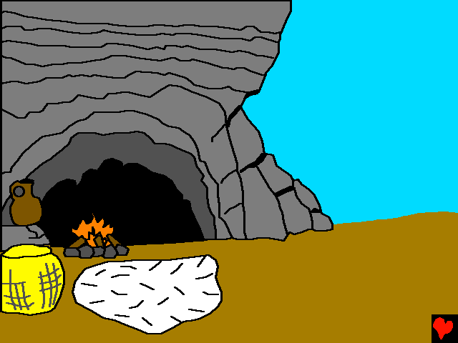
După moartea lui Iosue, poporul evreu iar nu a ascultat de Domnul. Așa că Dumnezeu l-a abandonat și i-a lăsat pradă vieților lor. Dumnezeu i-a abandonat și în mâinile popoarelor vecine. Medianiți ardeau recoltele și casele evreilor.
Iar evreii erau nevoiți să trăiască în peșteri.

Slide 3
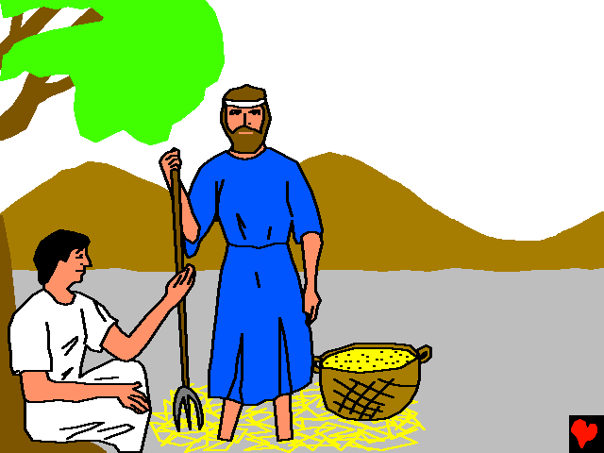
Un evreu, pe nume Ghedeon, avea un loc secret în care creștea grâul. După care îl treiera și îl zdrobea într-un teasc ascuns sub un copac imens.

Slide 4
Madianiți nu cunoșteau acel loc, însă Dumnezeu îl știa. Așa că Dumnezeu a trimis un înger cu un mesaj pentru Ghedeon.

Slide 5
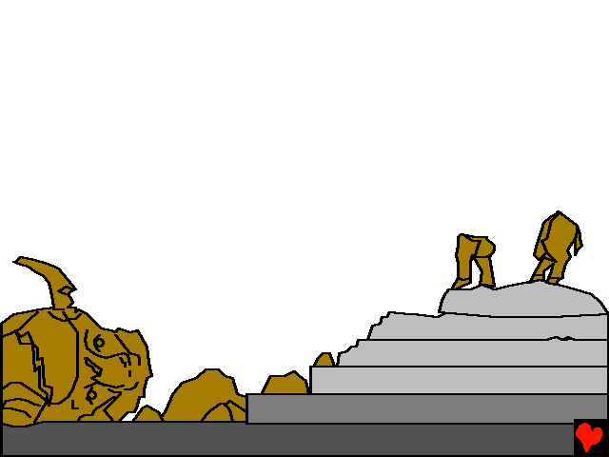
Dumnezeu dorea ca Ghedeon să distrugă imaginea propriului său tată, al zeului său fals și să construiască un altar pentru adevăratul Dumnezeu. Cu toate că lui Ghedeon îi era frică și că consăteni lui avea să îl ucidă, Ghedeon a îndeplinit porunca lui Dumnezeu.

Slide 6
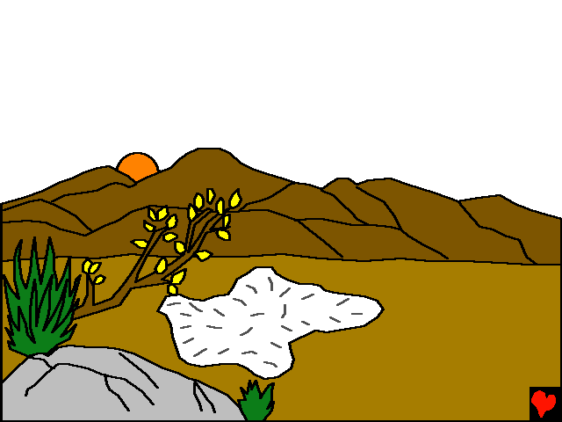
God also wanted Gideon to lead Israel's army against the wicked Midianites. But Gideon was afraid. He asked for a special sign that God was with him. Then he laid a fleecy sheepskin on the ground.

Slide 7
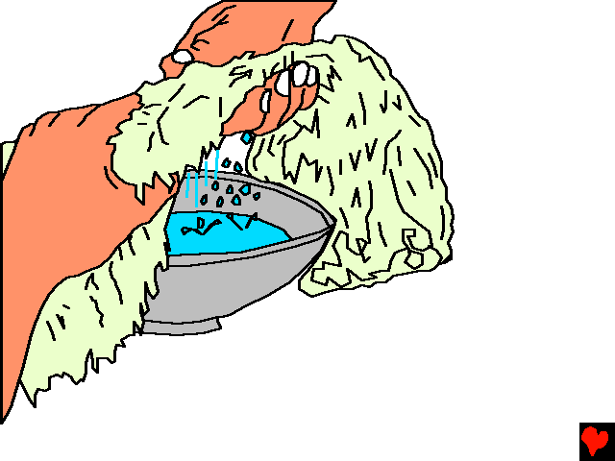
Dumnezeu
mai dorea ca
Ghedeon să
conducă armata lui
Israel împotriva viclenirilor
Madianiți. Însă lui Ghedeon îi era frică.
Așa că el a cerut un semn special de la Dumnezeu,
prin care Dumnezeu să îi arate că El este cu el. După care a luat val de lână de oaie și la întins pe pământ.

Slide 8
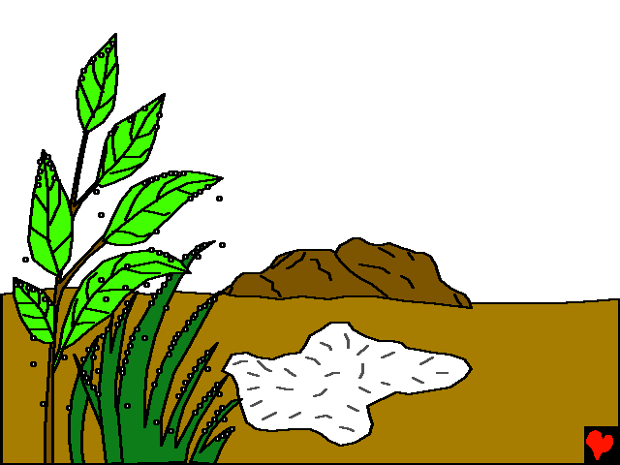
Dacă lâna va fi acoperită de rouă și tot pământul va rămâne uscat, se ruga Ghedeon, atunci voi cunoaște că îl vei elibera pe Israel prin mâna mea. În dimineața următoare, pământul era uscat, însă valul de lână era complet ud.

Slide 9
Însă Ghedeon încă avea dubii. Acum el dorea ca Dumnezeu să facă ca pământul să fie plin de rouă însă lâna să rămână complet uscată. Iar în dimineața următoare pământul era ud iar lâna era complet uscată.

Slide 10
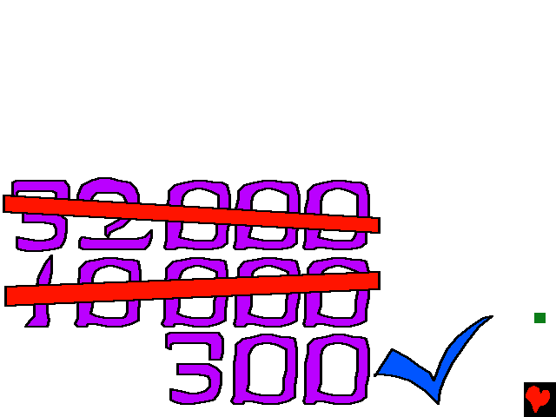
Ghedeon a plecat la drum cu o armată de 32000 de oameni, însă Dumnezeu i-a redus armata la numai 300 de oameni. Dumnezeu nu dorea ca Israelul să spună că, Am fost salvat prin mâna mea. Numai Dumnezeu singur era salvatorul lui Israel.

Slide 11
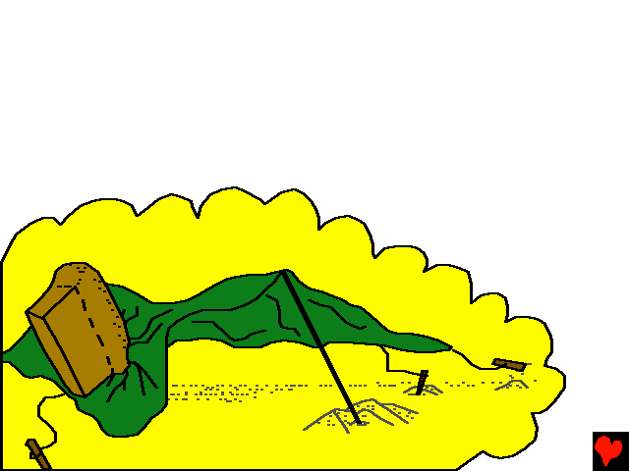
Știind că lui Ghedeon încă îi era frică, Dumnezeu i-a permis să audă visul ciudat al unui soldat Madianit, în timp ce acesta îl povestea unui alt soldat Madianit. În acest vis, o pâine rotundă de orz se rostogolea în tabăra lui Madian, aceasta a venit și a lovit cortul iar acesta a căzut.

Slide 12
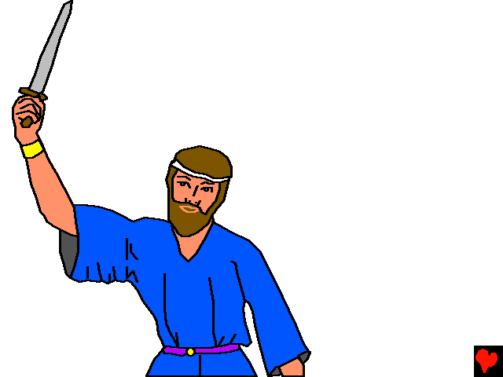
Celălalt paznic a strigat speriat, Aceasta este...sabia lui Ghedeon... Când a auzit Ghedeon acest vis și semnificația lui, a știut că Dumnezeu avea să îi de-a victoria.

Slide 13
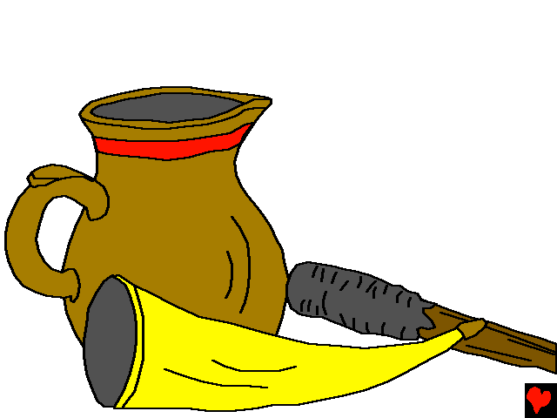
Ghedeon a planificat un atac nocturn. I-a dat fiecărui soldat trâmbițe, ulcioare goale și făclii în ele. După care au înconjurat întreaga armată Madianită.

Slide 14
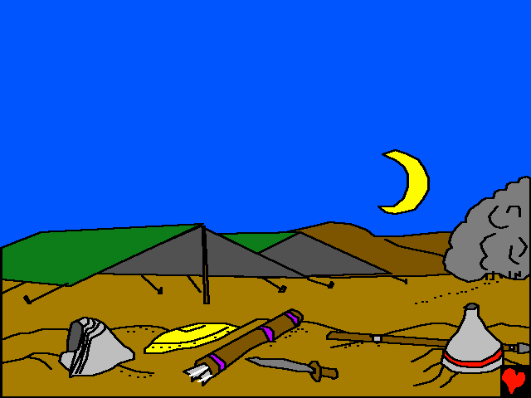
La semnalul lui Ghedeon, soldați au suflat din trompete, au spart ulcioarele lor și și-au aprins torțele. Ce zgomot! Ce confuzie! Madianiți s-au speriat atât de tare încât s-au ridicat și au fugit.

Slide 15
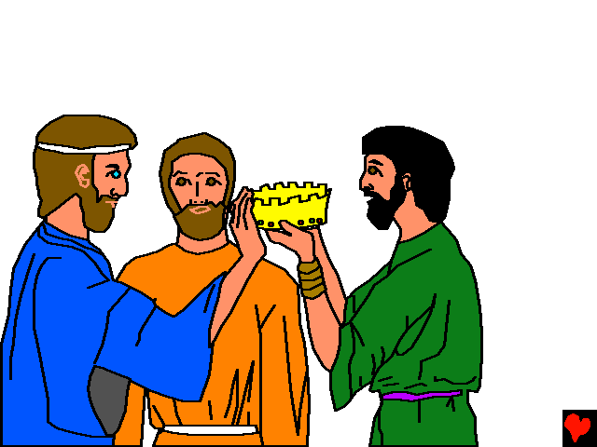
După această victorie măreață, oameni lui Israel i-au cerut lui Ghedeon să domnească peste ei. Nu voi domni eu peste voi, ci Domnul va domni peste voi, le-a răspuns Ghedeon. El știa că numai
Dumnezeu
are
dreptul de
a domni
peste
viețile
poporului
său.

Slide 16
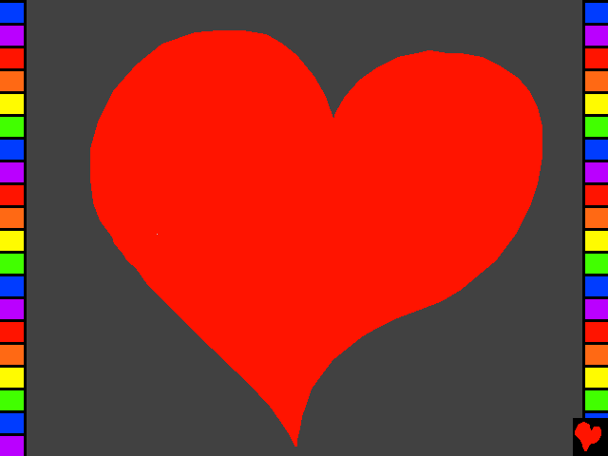
Sfârșit

